Slide 1
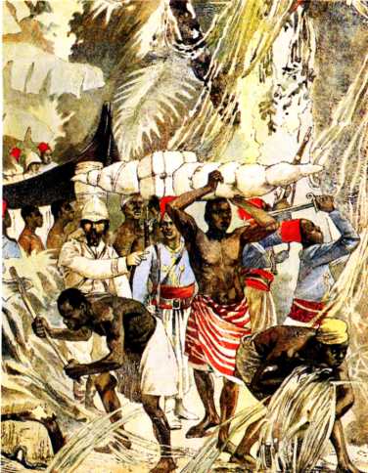
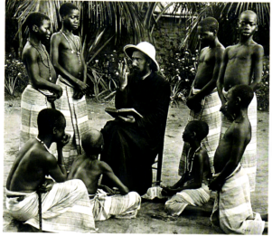
Les explorations
La mission Marchand en Afrique, L'Impartial de l'Est, 1889
Illustration
1- Décris cette scène : les gens, ce qu’ils font, leur attitude, le lieu …(qui, quoi, où, quand)
2- Aton avis, quelles difficultés rendaient les explorations difficiles ou dangereuses ?
3- Imagine les raisons pour lesquelles ces explorateurs veulent découvrir l’intérieur de ces terres.
Photo
4- Cherche sur le dictionnaire ce qu’est un missionnaire.
5- Que fait ce missionnaire ?
Un missionnaire catholique en Afrique noire (photographie, 1912)
www.laclassedestef.fr

Slide 2
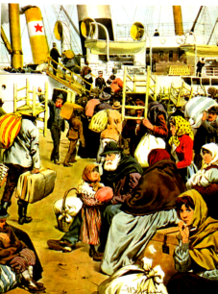
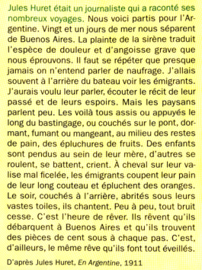
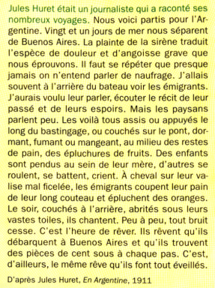
Les migrants
Questions sur le texte
1- Qui sont ces émigrants ? Où vont-ils ?
2- Dans quelles conditions voyagent-ils ? Pourquoi ne s’installent-ils pas dans des cabines ?
3- Imagine les raisons qui peuvent pousser ces gens à partir loin.
Les migrants
Questions sur le texte
1- Qui sont ces émigrants ? Où vont-ils ?
2- Dans quelles conditions voyagent-ils ? Pourquoi ne s’installent-ils pas dans des cabines ?
3- Imagine les raisons qui peuvent pousser ces gens à partir loin.
www.laclassedestef.fr

Slide 3
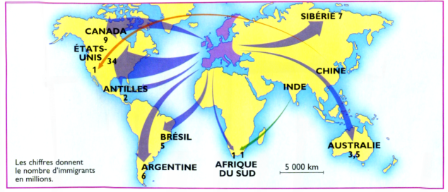
Carte mondiale des migrations
1-Quel est le genre de ce document ? De quoi « parle »-t-il ?
2- De quel continent viennent surtout les immigrants ?
3- Vers quel continent se dirigent-ils essentiellement ?
Carte mondiale des migrations
1-Quel est le genre de ce document ? De quoi « parle »-t-il ?
2- De quel continent viennent surtout les immigrants ?
3- Vers quel continent se dirigent-ils essentiellement ?
www.laclassedestef.fr

